Slide 1




Tiệm Bánh
Donut
ÔN TẬP
PHEP NHÂN, PHÉP CHIA
ÔN TẬP
PHÉP NHÂN, PHÉP CHIA

Slide 2





Slide 3








Câu 1: 2 x 5 = ?
9
10
12
18

Slide 4

Câu 2: 2 x 7= ?
9
15
12
14

Slide 5
Câu 3: 5 x 2= ?
15
1
10
5

Slide 6
Câu 4: 5 x 10 = ?
50
21
54
18

Slide 7



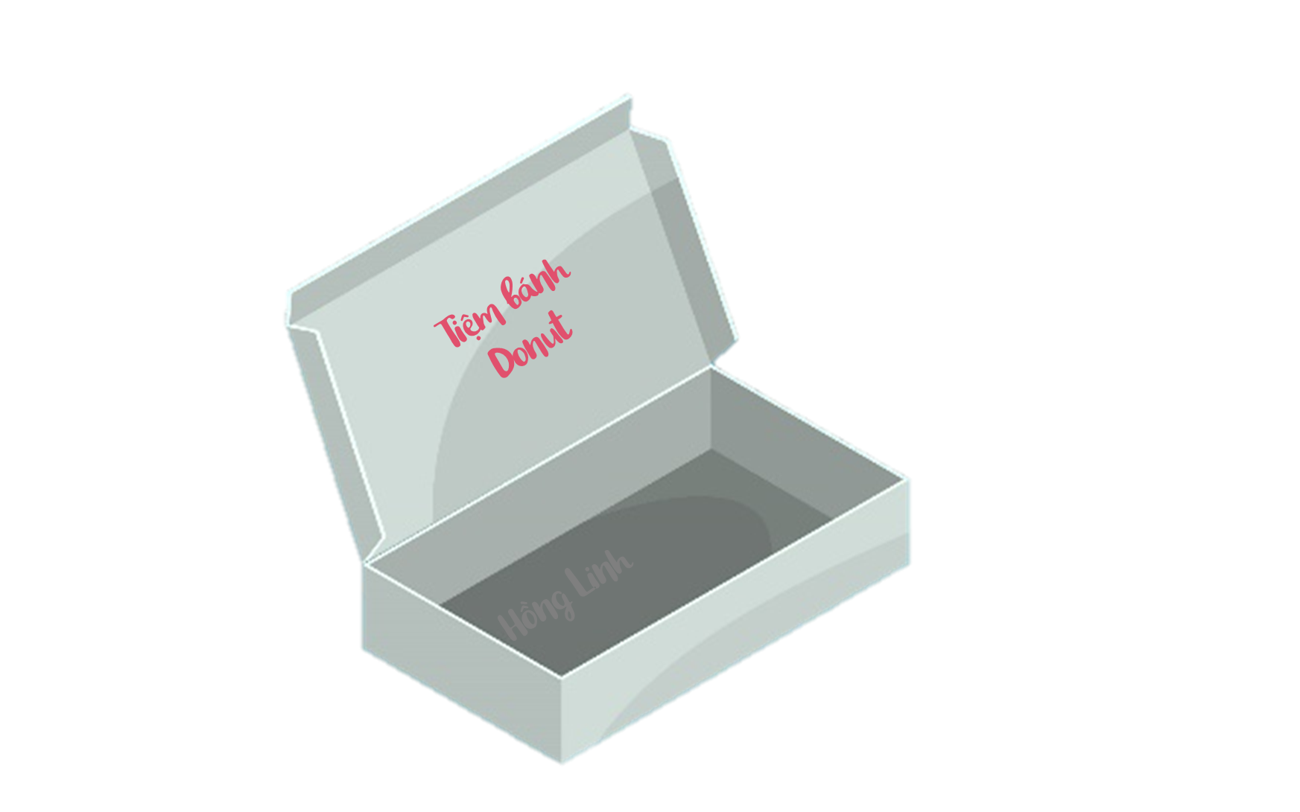
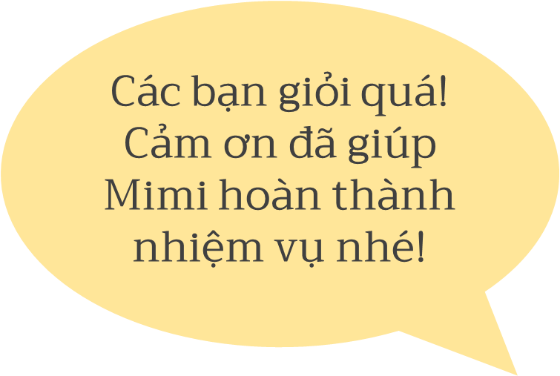

Slide 8


LUYỆN TẬP

Slide 9
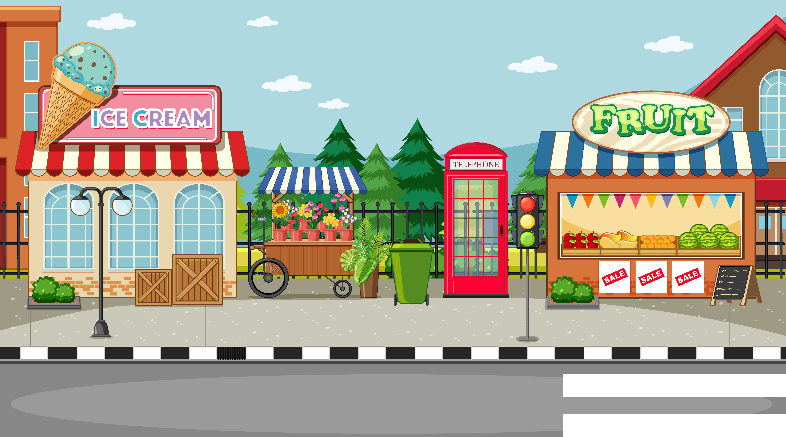




BÀI 1:
x | 2 | 2 | 2 | 5 | 5 | 5
Thừa số | 3 | 7 | 9 | 2 | 4 | 8
 | 6 | 14 | 18 | 10 | 20 | 40

Slide 10
BÀI 1:
: | 6 | 10 | 16 | 20 | 35 | 40
Thừa số | 2 | 2 | 2 | 5 | 5 | 5
 | 3 | 5 | 8 | 4 | 7 | 8

Slide 11



2
Mỗi con ong sẽ đậu vào bông hoa nào?
2 x 3
2 x 2
2 x 4
2 x 5
8 : 2
20 : 2
12 : 2
16 : 2

Slide 12


3
Điền số thích hợp vào ô
30
x 6
- 9
5
21

Slide 13
3
Điền số thích hợp vào ô
7
+ 15
: 2
14
22

Slide 14
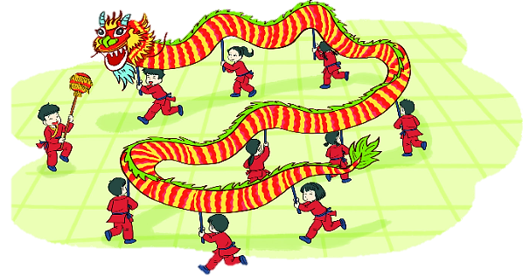
Bài 4: Mỗi đợt thi múa rồng có 2 đội tham gia. Hỏi 4 đợt thi múa rồng như vậy có bao nhiêu đội tham gia?

Slide 15
Bài giải
Số đội tham gia 4 đợt thi múa rồng là:
2 x 4 = 8 (đội tham gia)
Đáp số: 8 đội tham gia

Slide 16
Bài 5: Bác thợ mộc cưa một thanh gỗ dài 20 dm thành 5 đoạn bằng nhau. Hỏi mỗi đoạn dài bao nhiêu đề-xi-mét?

Slide 17
Bài giải
Mỗi đoạn dài số đề-xi-mét là:
20 : 5 = 4 (dm)
Đáp số: 4 dm

Slide 18

Tiệm Bánh
Donut

